Slide 1



ДЕРЖЛІКСЈП'ЖБА
ДЕРЖАВНА С/.ЗУЖБА ’3.ЗІКАРСЬRИХ 'ЗАСОБІВ
ТА КОНТРО.ЗШ ’ЗА Н.1РКОТИКАМИ У КІРОВОГРАДСЬКІЙ ОБ.ЗАСТІ
вул. lЗреображенська. 2, м. Fіроппвннцькпп, 25006. тел. (0522) 32—14-4 l
e-mail: dls.krCydls.gov.na, litips:/ 'wvv .d1s.got леа Код згідно з ЕДРПОУ 37059305
Керівникам та Уповноважеяпsі особам апте•іних та меди тних ’зак.задів Кіровоградської області
До уваги І'повноважеяих ocl6!
Надагмо розпорядження Українського фарііацевпІ•іного агентства піоло заборонп
обігу .лікарського ’засобу.
За наявнос вказанпх у розпорядженні .зігарсьшіх засоsів, повідомНтп Державну с.яужбу з лікарських засобів та контролю за наркотиками у Кіровоградськігі оfiласті пpo вжіІті заходтl шодо вlігонаня і»•зпоряджеиня.
Інформацію надавать па паперових носіях поттою, за адресом: вЈ•л. Мрео0раженська, 2
!я. Кропивнш ькіій, 25006, зря i
,
а) в i ен в а нт н додасться копія прнбуткової накладноі;
G) npn поверненні постачальнИку додаються: копія прlібутгової накладної;
копія накладної на повернення.
в) внп ne am в ів ліка ського засоб на ення
\ ЩВОТІЈЖНОВІІІІ СТ]ЭОК ПОlНЈОфбlЈВПТІІ fl]ЗЖіЗВН С Жо 3 Лі КП]ЭСЬШІХ 3 ilCOF iB TП
наркотІігаьш у Кіровоградській області та надатп гопію прпfiуткової нагладної
Пpli наступних поставгах лікарських засобів. вгазаних у розпорядженнях, суб'скт
господарювання повіtнен вжитп заХО,ЦlВ щодо запобігання придбання, реалізаціі та
застосування лікарських засобів, зазначених у розпорядженнях.
.Х' випздпУ вілсvтпості лікарськНх засобів, вказанпх у розпорядженнях him mlcmax
Укрфармагентства. відповіді с s ово вигляді ав т не потрібRО.
Опно•іпсно нагадусмо. що з розпорядженнямп та .зпстамп Укрфармагентства можна ознайомптися на офіціFІному вебсайті Українсьгого фармацевти•Іного агенгства (Ыtps://mwv.d1s.gov.na/) в розділі РОЗПОРЯДЖЕННЯ УКРФАРМАГЕНТСТВА.
Додаткв:
Копія розпорядження Уграїнського фармацевтичного агентства від 16.10.2026
№ 502-001.1.0 1/002.0'17-26 на 1 •г•
Копія розпорядження З'граїнського фармацевтнчного агентства від 16.10.2026
.3° 533-001.1.01/002.0. 17-2b на l арк.;
Копія розпорядження Українського фармацевтичного агентства від 16.10.2026
:Ув 504-001.1.01/'002.0/17-26 на 1 арк..
Остапенко Валентина 32 14 41

Slide 2





УKPAÏHCЬKE ФАРМАЦЕВТИЧНЕ АГЕНТСТВО (УКРФАРМАГЕНТСТВО)
проспект Берестейський, I 20-A, м. Київ, 03115, тел/факс: (044) 422—55-77, e—mail: dls dls о u tittps://www.dls.gov.ua, Код СДРПОУ 4051781 5
№
HaNs від
Керівникам суб'сктів
господарювання, які займаються
реалізацісю, застосуванияи засобів
зберіганням i
лікарських
Керівникаи територіальних органів Укрфармагентства
РОЗПОРЯДЖЕННЯ
Відповідно до Конституціі України, статей 15, 22, 55 Закону України
«Основи законодавства України про охорону здоров'я», статей 15, 17, 21 Закону України «Про лікарські засоби», Положения про Українське фармацевтичне агентство, затвердженого постановою Кабінету Міністрів України
від 12.08.2015 № 647, Порядку здійснення державного контролю якості лікарських засобів, що ввозяться в Україну, затвердженого постановою Кабінету Міністрів України від 14.09.2005 № 902, пункту 3.2.2 Порядку встановлення заборони (тимчасової заборони) та поновлення обігу лікарських засобів на території України, затвердженого наказом Мінlстерства охорони здоров’я України від 22.11.2011 N 809 (зі змінами), зареестрованого Міністерством юстиції України від 30.01.2012 за N* 126/20439, Порядку контролю якості лікарських засобів під час оптовоі‘ та роздрібної торгівлі, затвердженого наказом Міністерства охорони здоров'я України від 29.09.2014
N• 677, зареестрованого Міністерством юстиції України від 26.11.2014
за
№ 1515/26292, Правил утилізацп‘ та знищення лікарських засобів, затверджених наказом Міністерства охорони здоров'я України від 24.04.2015 N• 242, заресстрованих Міністерством юстиціі України від 18.05.2015 за N* 550/26995, на підставі надходження міжнародного повідомлеиня від регуляторного органу
Мексики N
49/2026 стосовно виявлення в обігу
вврії
6’ та
наркотиками у
Кіровоградській
області
фальсифікованого лікарського засобу MEROPENEM (Meropenem
M2 Держлікспужба
№502-001.1.01/002.0/17-26 від 16.10.2026
№990/02.12-26 віл 19.10,2026

Slide 3
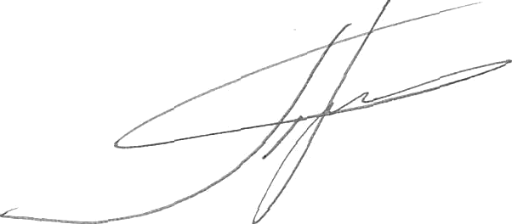
для ін’скцій, у флаконі, флакон у картоннlй коробці, з маркуванням виробника VENUS REMEDIES LIMITED.
3 метою активной протидії поширенню лікарських засобів, шляхи надходження та умови зберігання яких невідомі, визначити якість та безпечність яких неможливо, з огляду на те, що така продукція е небезпечною
та може нести загрозу життю та здоров ю населения:
ЗАБОРОНЯЮ реалізацію, зберігання та застосування cepiï X2MF160A
фальсифікованого лікарського засобу MEROPENEM (Meropenem) 1m1,
розчин для ін'скцій, у флаконі, флакон у картонній коробці, з маркуванням виробника VENUS REMEDIES LIMITED.
Cy6’сктам господарювання, які здійснюють реалізацію, зберігаиня
та застосування лікарських засобів, невідкладно, після одержання даного розпорядження, перевірити наявність вказаної cepiï лікарського засобу, вжити заходи щодо вилучення ii з обігу шляхом повернення постачальнику
a6o знищення, про що повідомити територіальний орган Укрфармагентства. У разi знищення відходів зазначеної cepiï лікарського засобу в двотижневий строк направити до територіального органу Укрфармагентства копію акта про знищення відходів лікарського засобу.
Контроль за виконанням даного розпорядження здійснюють територіальні органи Укрфармагентства на відповідній території.
Невиконання даного розпорядження тягне за собою відповідальніств згідно з чинним законодавством України.
Копіі даного розпорядження направлені: Міністерство охорони здоров'я України; ДГІ «Державний експертний центр
України».
Міністерства
охорони
здоров'я
Т.в.О. ПОЛОВИ
Tapac ПPOHIB
Оле на ВЯЗОВСЬКА, тел.(044) 422-55-76 (127)

Slide 4




YKPAÏHCbRE ФАРМАЦЕВТИЧПЕ АГЕПТСТВО (УКРФАРМАГЕПТСТВО)
проспект Берестейський, 120-A, м. Київ, 03115, тел: (044) 422-55-75, (044) 422-55-76, e-mail: dlsH.dls.yov.ua, https://www.dls.яov.ua Код СДРПУ 40517815
N.
На № від
Берівникам
господарювання,
суб'сктів
які
займаються зберіганням лікарських
реалізацісю,
i застосуванням
засобів
Керівникам
територіальних
органів
Укрфармагентства
РОЗПОРЯДЖЕННЯ
Відповідно до Конституціі Украіни, статей 15, 22, 55 Закону України
«Основи законодавства України про охорону здоров'я», статей 15, 17, 21 Закону
України «Про лікарські засоби», Положения про Українське фармацевтичне агентство, затвердженого постановою Кабінету Мімістрів України від 12.08.2015 he 647, Порядку здійснення державного контролю якості лікарських засобів, що ввозяться в Україну, затвердженого постановою Кабінету Міністрів України від 14.09.2005 № 902, пункту 3.2.3 Порядку встановлення заборони (тимчасової заборони) та поновлення обігу лікарських засобів на території України, затвердженого наказом Міністерства охорони здоров'я України від 22.11.2011 № 809 (зі змінами), зареестрованого Міністерством юстиції України від 30.01.2012 за № 126/20439, Порядку контролю якості лікарських засобів під час оптової та роздрібної торгівлі, затвердженого наказом Міністерства охорони здоров'я України від 29.09.2014
№ 677, заресстрованого Міністеретвом юстиції України від 26.11.2014 за
№1515/26292, Правил утилізації та знищення лікарських засобів, затверджених наказом Міністерства охорони здоров'я України від 24.04.2015 № 242,
заресстрованих Міністерством юстиції України від 18.05.2015 за N 550/26995, на підставі надходження міжиародного повідомлення від регуляторного органу
Мексики N 46/2026 стосовно відклику з обігу cepiï l l ОД 24А лікапського
@ержавнЈслужба лікарських засобів та
контролю за наркотиками у Кіровоградській
області
№991 '02.12-26 від 19.10.2026
M2 Держлікслужба
^{№50}3-001.1.01/002.0/17-26 від 16.10.2026

Slide 5

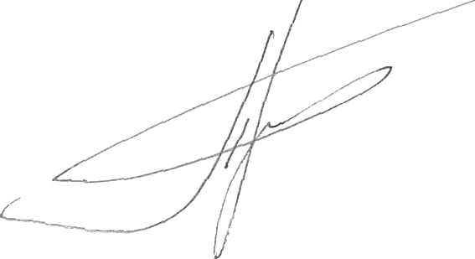
засобу APOZEMIA XR (Metformin ) 500 mg LP, таблетки у блістері, блістер у коробці N 60, виробництва PROTEIN, Ѕ. А. DE С. V, у зв'язку з невідповідністю вимогам нормативних документів.
3 метою активной протидії поширенню лікарських засобів, з огляду на те, що така продукція с небезпечною та може нести загрозу життю та здоров ю
населення:
ЗАБОРОНЯЮ реалізацію, зберігання та застосування cepiï 1108G24A
лікарського засобу APOZEMIA XR (Metformin ) 500 mg LP, таблетки у блістері, блістер у коробці N. 60, виробництва PROTEIN, Ѕ. А. DE С. V. Cy6’ектам господарювання, які здійснюють реалізацію, зберігання та застосування лікарських засобів, невідкладно після одержання даного розпорядження перевірити наявність вказаноі' cepiï лікарського засобу, вжити заходи щодо вилучення ii з обігу шляхом повернення постачалвнику a6o знищення, про що повідомити територіальний орган Укрфармагентства. У разі знищення відходів зазначеної cepiï лікарського засобу в двотижневий строк направити до територіального органу Укрфармагентства копію акта
про знищення відходів лікарського засобу.
Контроль за виконанням даного розпорядження здійснюють територіальні органи Укрфармагентства на відповідній території.
Невиьонання даного розпорядження тягне за собою відповідальність згідно з чинним законодавством України.
Koпiï даного розпорядження направлені: Міністерство охорони здоров'я України;
охорони здоров'я
Украіни».
T.B.O. ЙОЛОВИ
Tapac ПPOHIB
Олександра САВЧЕНКО, тел.044-422-55-04, gн.109

Slide 6


УKPAÏПCЬKE ФАРМАЦЕВТИЧНЕ АГЕПТСТВО (УКРФАРМАГЕНТСТВО)
проспект Берестейський, 120-A, м. Київ, 03115, тел/факс: (044) 422-55-77, e-mail: dlo5o hnps://www.dls.gov.na, Код СДРПОУ 40517815
ua,
На № від
Керівникам гоеподарювання, займаються
суб'сктів
які
реалізацісю,
зберіганням i застосуванням
лікарських засобів
Еерівникам територіальних
органів Укрфармагентства
РОЗПОРЯДЖЕННЯ
Відповідно до Конституції України, статей 15, 22, 55 Закону України
«Основи законодавства України про охорону здоров'я», статей 15, 17, 21 Закону України «Про лікарські засоби», Положения про Українське фармацевтичне агентство, затвердженого постановою Кабінету Міністрів України від 12.08.2015 № 647, Порядку здійснення державного контролю якості лікарських засобів, що ввозяться в Україну, затвердженого постановою Кабінету Міністрів України від 14.09.2005 Ко 902, пункту 3.2.3 Порядку встановлення заборони (тимчасової заборони) та поновлення обігу лікарських засобів на території України, затвердженого наказом Міністерства охорони здоров'я Украіни від 22.11.2011 N-• 809 (зі змінами), зареестрованого Міністерством юстиції України від 30.01.2012 за 3в 126/20439, Порядку контролю якості лікарських засобів під час оптової та роздрібної торгівлі, затвердженого наказом Міністерства охорони здоров'я України від 29.09.2014
№ 677, зареестрованого Міністерством юстиції України від 26.11.2014
лікарських наказом Міністерства охорони здоров'я
засобів, України України
за № 1515/26292, Правил утилізацfі та знищення
затверджених
від 24.04.2015 №
від 18.05.2015 за
242, зареестрованих Міністерством юстиції
№ 550/26995,
регуляторного органу Мексики N 46/2026 стосовно
на підетаві надходження міжнародного
повідомлення від
UB Державна служба з
M2 Держлікслужба
лікарських засобів та контролю за
наркотиками у
Кіровоградській
області
^{N•}S04-001.1.01/002.0/17-26 від 16.10.2026
TllTTlIITIlIlTTTIIIIIIIITIIITiIIIlIIIIIIlIlIII
№992/02.12-26 віл 19.10.2026

Slide 7
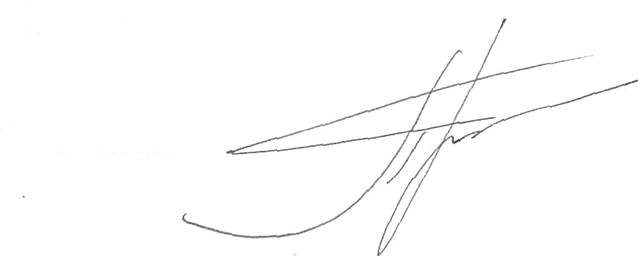
виявлення в обігу серій AF3183, AF3187, AF3200, AF3206 лікарського засобу DAPAGLIFLOZINA (Dapagliflozin), таблетки “in bulk”, виробництва AsztraZeneca, Ѕ. А. de C.V., які не реалізовувалися компаніею.
3 метою активної протидії поширенню лікарських засобів, з огляду на те, що така продукція е небезпечною та може нести загрозу життю та здоров ю населения:
ЗАБОРОПЯЮ реалізацію, зберігання та застосування серій AF3183,
AF3187, AF3200, AF3206 лікарського засобу DAPAGLIFLOZINA (Dapagliflozin), таблетки “ін bulk”, виробництва AsztraZeneca, Ѕ. А. de C.V. Cy6’ектам господарювання, які здійснюють реалізацію, зберігання та застосування лікарських засобів, невідкладно після одержання даного розпорядження перевірити наявність вказаних серій лікарського засобу, вжити заходи щодо вилучення ïx з обігу шляхом повернення постачальнику a6o знищення, про що повідомити територіальний орган Укрфармагентства. У разі знищення відходів зазначених серій лікарського засобу в двотижневий строк направили до територіального органу Укрфармагентства копію акта
про знищення відходів лікарського засобу.
Контроль за виконанням даного розпорядження здійснюють територіальні органи Укрфармагентства на відповідній території.
Невиконання даного розпорядження тягне за собою відповідальність згідно з иинним законодавством України.
Копіі даного розпорядження направлені: Міністерство охорони здоров'я Украіни;
ДП «Державний експертний центр Міністерства охорони здоров'я України».
T•B.O. ПОЛОВИ
Tapac ПPOHIB
Олексаидра САВЧЕНКО, тел.044-422-55-04, вн.109

